Slide 1
加倍偷懒的诀窍
Notes:
本PPT模板部分元素使用了幻灯片母版制作。如果需要修改，点击-视图-幻灯片母版-修改；完成后关闭编辑母版即可。

Slide 2

钱应该怎么花呢？

Slide 3
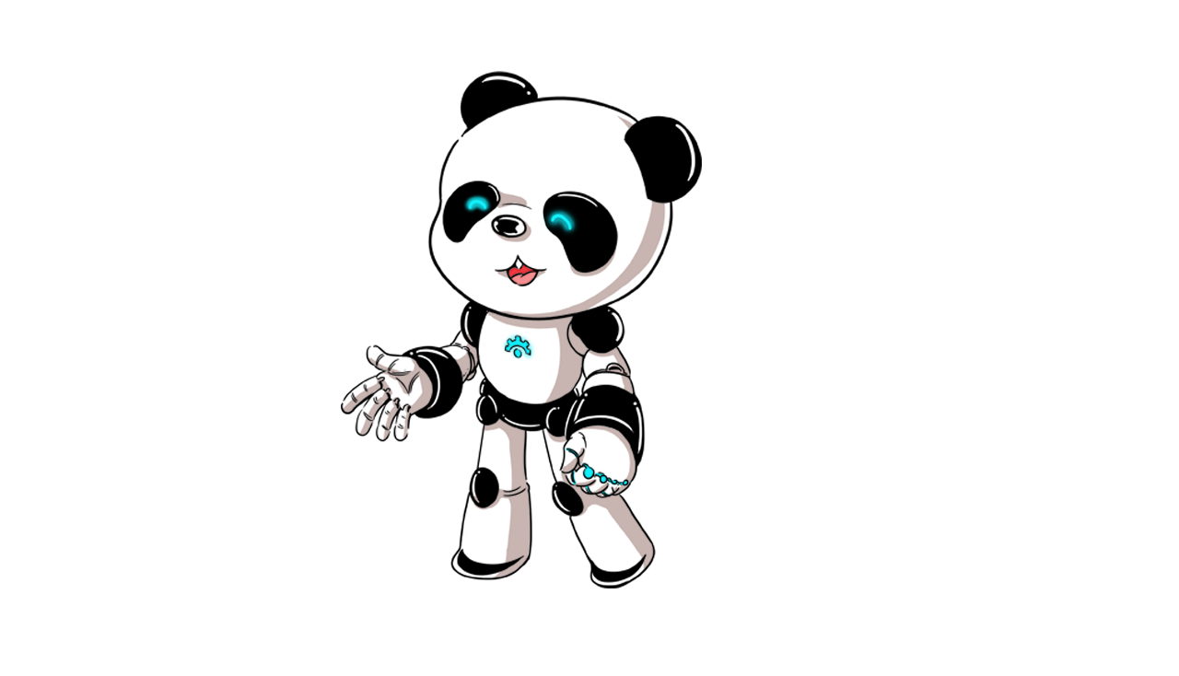
目 录
01
循环嵌套
设计金字塔
02
03
思维拓展

Slide 4
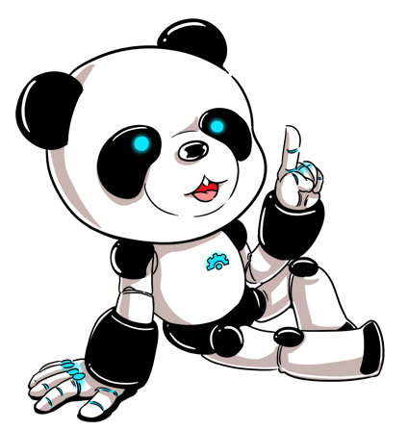
1. 循环嵌套

Slide 5
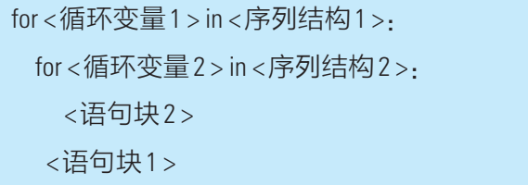
1.1 for 循环嵌套
（1）基本语法
Python语言允许在一个循环体里面嵌入另一个循环。 Python 中for 循环嵌套的语法格式是：
后续的学习中还会接触到更复杂的循环嵌套形式。可以在循环体内嵌入其他类型的循环体，如在while循环中可以嵌入for循环， 反之，也可以在for循环中嵌入while循环。

Slide 6
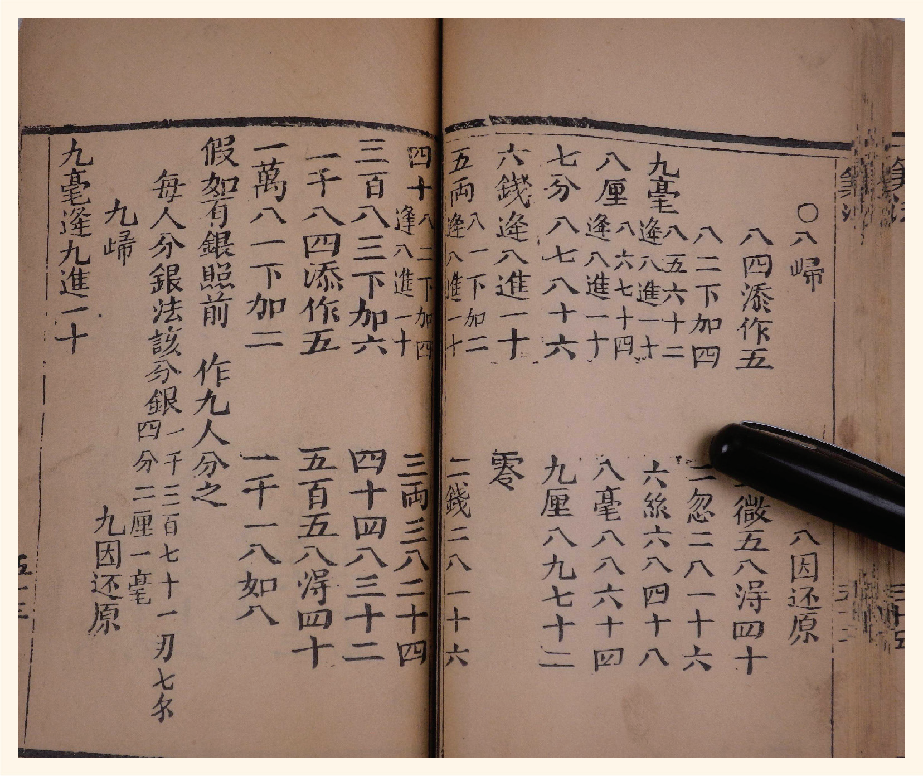
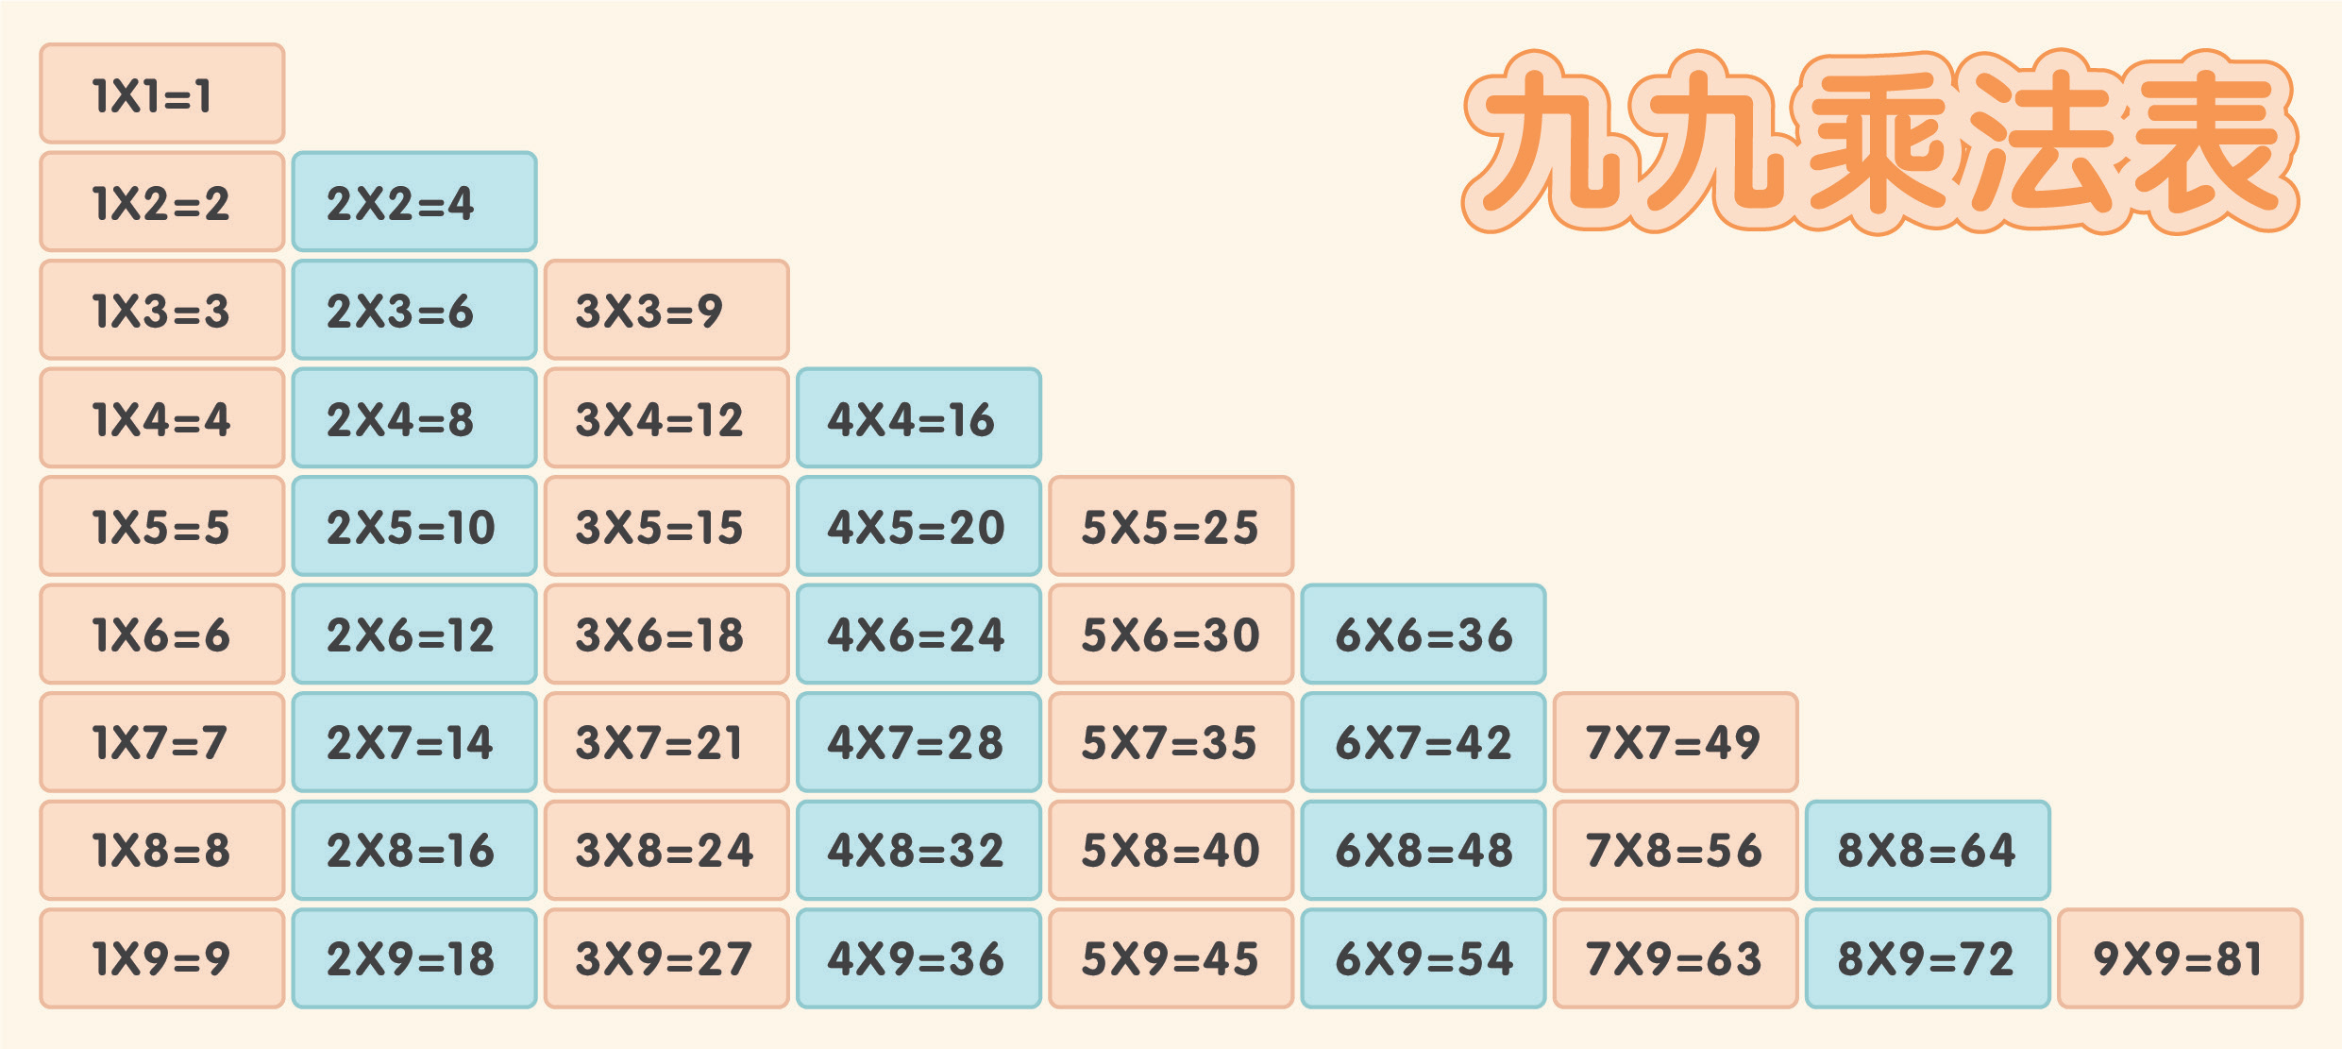
1.1 for 循环嵌套
（2）编程练习1：利用for 循环嵌套输出乘法表
古今的九九乘法表

Slide 7

1.1 for 循环嵌套
编程思路如下：
第一层循环，用变量i遍历1到9，作为乘法表的第一个因数；
第二层循环，用变量j遍历1到i，作为乘法表的第二个因数；
设置输出格式： print('%d*%d=%d '%(i,j,j*i),end='')，打印出每一个乘法算式；
打印一个空语句作换行，当作每一行算式的结束。

Slide 8
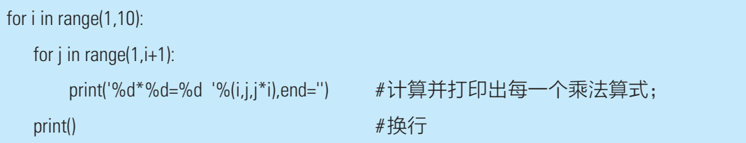
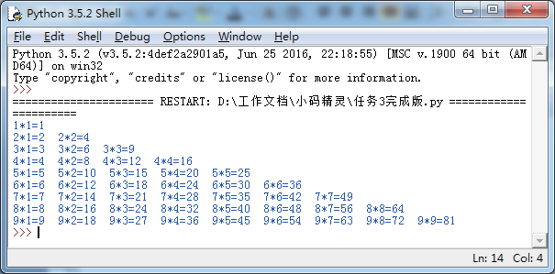
1.1 for 循环嵌套
输出结果
编程代码

Slide 9
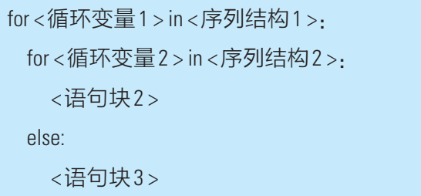

1.2 扩展 for 循环嵌套
（1）基本语法
Python的for循环嵌套结构中，每一级的for循环还可以使用扩展的for循环结构，即for...else结构
for循环嵌套可以说如下的语法格式：
在这种for … else结构中， for中语句块的执行逻辑没有什么特别，与普通的for语句没有区别， else中的语句块会在该循环正常执行完后执行。

Slide 10
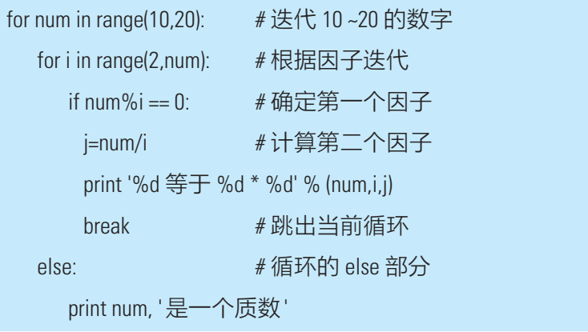
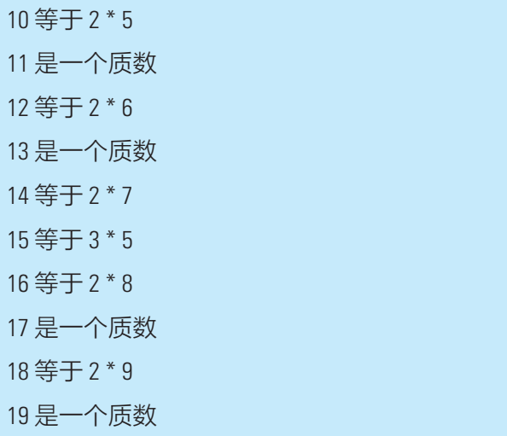
1.2 扩展 for 循环嵌套
（2）编程练习2：利用for 循环嵌套进行因数分解
对于一个数字，如果是质数，则直接输出到屏幕；如果是合数，则表示成2个因数的乘积。
参考程序示例
输出结果

Slide 11
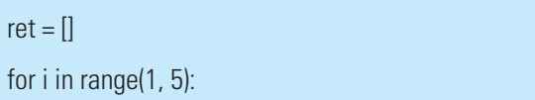
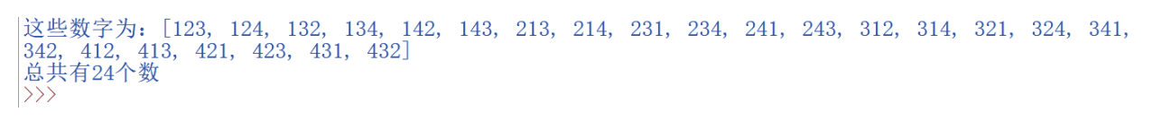
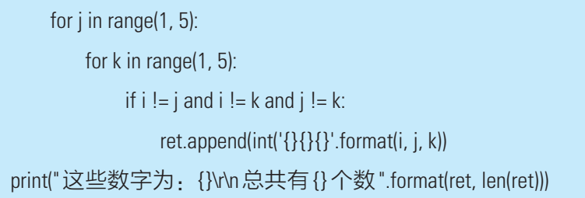
1.2 扩展 for 循环嵌套
（2）编程练习3：找出不重复的数字
用1、2、3、4这几个数字，能组成多少个互不相同且无重复数字的三位数？都是多少？
参考程序示例
运行结果

Slide 12
2. 设计金字塔

Slide 13
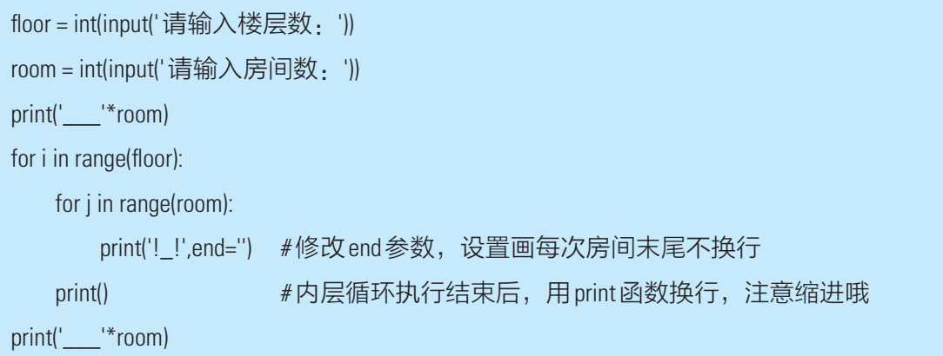
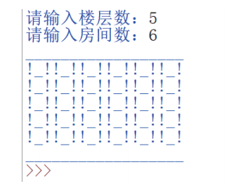
2.1 多层大楼
利用双重循环，画一幅多层大楼的示意图。要求能体现楼层基于每层楼的房间布局。
参考代码示例
程序运行结果

Slide 14

2.2 设计金字塔
任务描述
使用星号和空格，打印出五层金字塔。使用两次for循环嵌套，分别在每层连续打印出空格和星号。空格和星号的数学表达式为：空格数=max_level-current_level； *号数=2*current_level-1

Slide 15
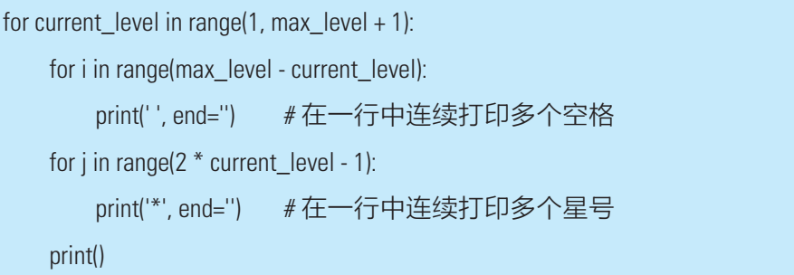
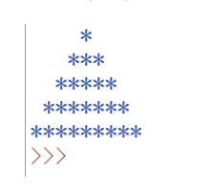
2.2 设计金字塔
程序代码
运行结果

Slide 16
3. 思维拓展

Slide 17
3.1 结构化程序设计
任何复杂的算法，都可以由顺序结构、选择（分支）结构和循环结构这三种基本结构组成，因此，构造一个算法的时候，也仅以这三种基本结构作为“建筑单元”，遵守三种基本结构的规范，基本结构之间可以并列、可以相互包含，但不允许交叉，不允许从一个结构直接转到另一个结构的内部去。因为整个算法都是由三种基本结构组成的，就像用模块构建的一样，所以结构清晰，易于验证正确性，易于纠错，这种方法就是结构化方法。遵循这种方法的程序设计，就是结构化程序设计。
程序流程图由处理框、判断框、起止框、连接点、流程线、注释框等构成。

Slide 18
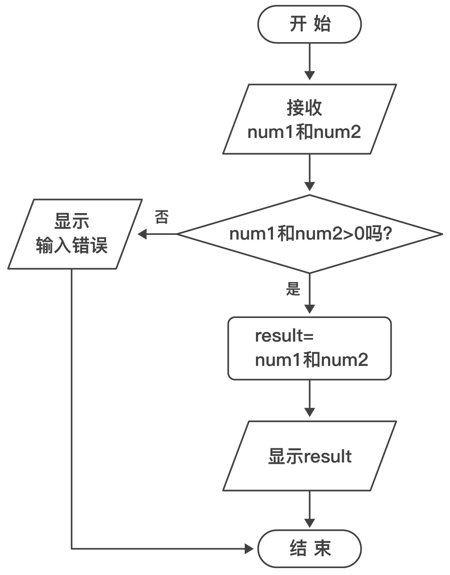
3.2 设计案例
计算长方形面积的问题，可分为以下几个步骤：
（1）设置num1和num2两个变量，接收用户输入的长度和宽度，并存储到num1和num2两个变量；
（2）判断num1和num2是否大于0，如果大于0，继续下一个步骤，否则提示用户长度和宽度输入错误，算法结束；
（3）计算num1和num2的乘积，并将乘积结
果存储到result变量；
（4）显示result变量的值到屏幕。
计算长方形面积的流程图

Slide 19

小结
循环嵌套
for 循环嵌套、扩展循环嵌套
设计金字塔
多层大楼、金字塔

Slide 20

百钱买百鸡
公鸡5文钱一只，母鸡3文钱一只，小鸡3只一文钱。用100文钱买一百只鸡，其中公鸡、母鸡、小鸡都必须要有，问要买公鸡、母鸡、小鸡多少只能刚好凑足100文钱。

Slide 21
课后作业
“百钱买百鸡”的问题算是一个非常经典的三元一次方程的问题，可以利用计算机来搜索多组解。请用Python的for…in循环嵌套结构进行编程实现。

